Slide 1

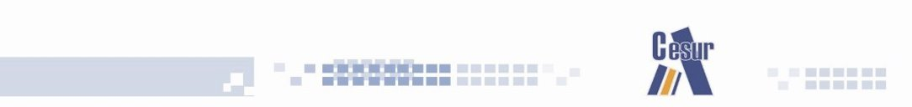
Microservicios y APIs
Tema 6. Desarrollo de Interfaces

Slide 2
Objetivos
Arquitectura Cliente-Servidor
Conocer el concepto de microservicios.
APIs
Protocolo HTTP
API RestFull
Ejemplos de desarrollo

Slide 3
Arquitectura Cliente Servidor

Slide 4
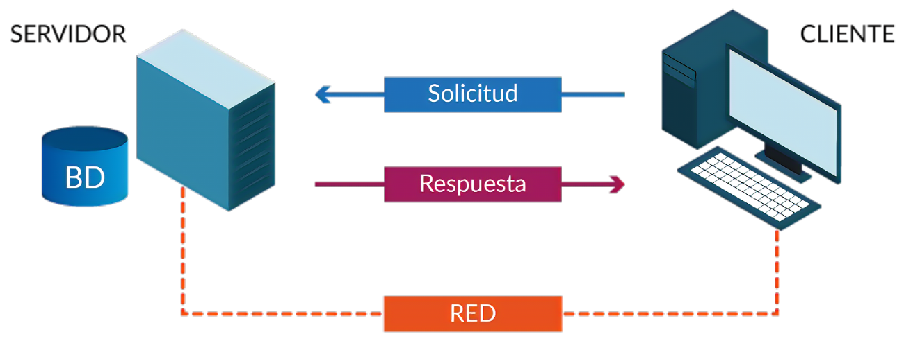
Cliente Servidor
En este tipo de arquitectura un cliente que usa los servicios de un servidor donde se ejecuta todo lo necesario para poder dar servicio a las aplicaciones.

Slide 5
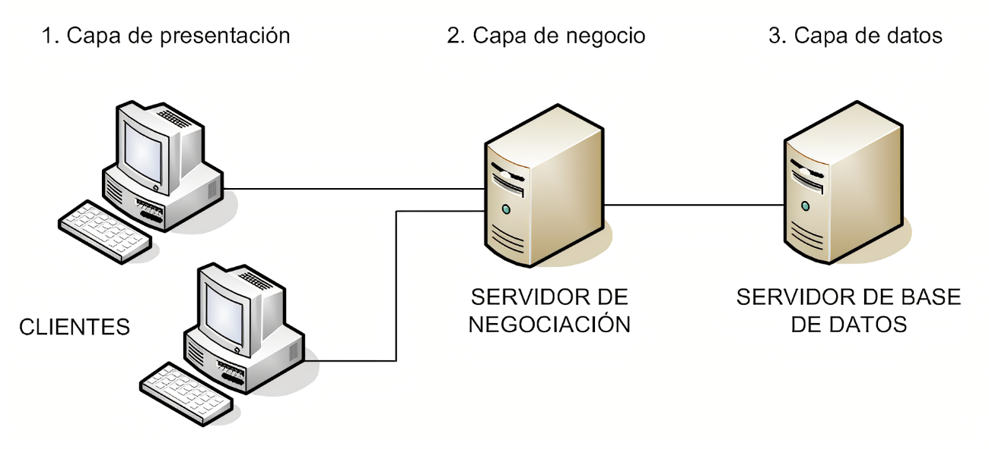
Capas

Slide 6
Microservicios

Slide 7
Microservicios
Los microservicios son un patrón de diseño software a nivel arquitectónico que implementa servicios mediante la colaboración otros servicios más pequeños y autónomos.
Cada microservicio debe dar solución a un área de negocio concreta, abstrayendo al resto del sistema de los detalles concretos de la implementación, favoreciendo su independencia, el mantenimiento y la evolución de cada uno de ellos.

Slide 8
Ventajas
La escalabilidad es más eficiente.
Potencia la diversidad tecnológica: utilizar múltiples lenguajes así como diferentes stacks tecnológicos.
Permite que los desarrollos sean independientes y en paralelo.
Facilita el mantenimiento.
Permite despliegues independientes.
Aumenta la tolerancia a fallos.

Slide 9
Inconvenientes
Aumentará la complejidad en la gestión de la configuración. Cada microservicio necesitará su propio canal de construcción y despliegue.
También aumentará la complejidad para mantener la transaccionalidad de cada operación.
El rendimiento se puede ver afectado debido a saturaciones de la red o a procesos de (de)serialización.
Monitorizar el sistema será más complejo.

Slide 10
APIs

Slide 11
Qué es una API
API
Application Programming Interface
Una API o interfaz de programación de aplicaciones es un conjunto de definiciones y protocolos que se usa para diseñar e integrar el software de las aplicaciones.

Slide 12
Qué es una API
Las API permiten que sus productos y servicios se comuniquen con otros, sin necesidad de saber cómo están implementados.
Esto simplifica el desarrollo de las aplicaciones y permite ahorrar tiempo y dinero.
Las API otorgan flexibilidad; simplifican el diseño, la administración y el uso de las aplicaciones.
Ofrecen oportunidades de innovación, lo cual es ideal al momento de diseñar herramientas y productos nuevos.

Slide 13
APIs Remotas
Las API remotas están diseñadas para interactuar en una red de comunicaciones.
Los recursos que administra la API se encuentran fuera de la maquina que envía la solicitud.
La mayoría de las API están diseñadas de acuerdo con los estándares web.
Por lo general, las API web usan HTTP para los mensajes de solicitud.
Los mensajes de respuesta suelen ser archivos XML o JSON.

Slide 14
API Rest
REST
Representational State Transfer
Es un patrón de diseño (no es una especificación) para la creación de APIs remotas que utilizan HTTP como protocolo de comunicación.

Slide 15
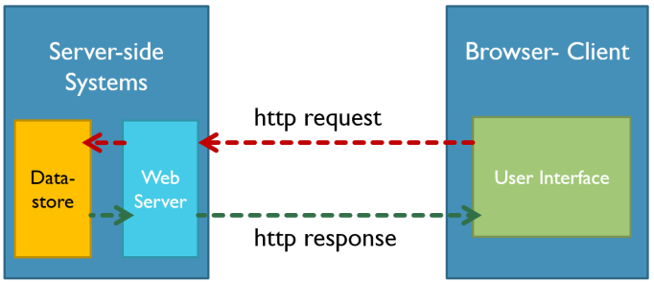
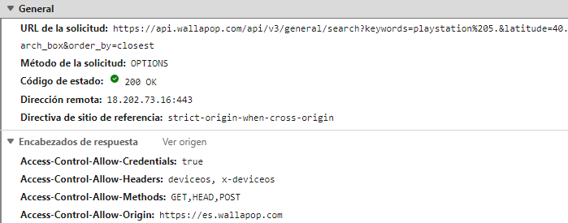
API Rest

Slide 16
API Rest
En una API Rest se modelan recursos a los que se acceden a traves de una URI (Uniform Resource Identifier).
Se usan los verbos propios del protocolo HTTP:
GET
POST
PUT
DELETE

Slide 17



Programación de APIs

Slide 18
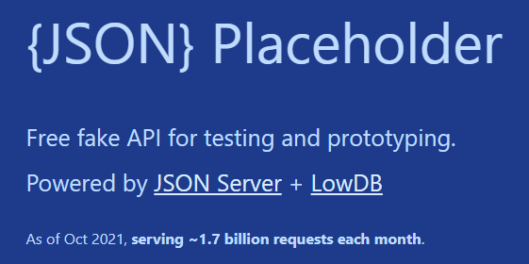
Ejemplo y uso de APIs

Slide 19
Elementos de una API REST
Recurso
EndPoint
Ruta de acceso al recurso
Petición (cabecera y cuerpo)
Método de acceso
Respuesta

Slide 20
Ejemplos de end-point
/post --> para obtener información de un post
/posts --> para obtener todos los post
/user --> para obtener información de un usuario
/users --> para obtener todos los usuarios

Slide 21
Métodos de acceso
Los principales son GET y POST
Get permite pasar parámetros a través de la url, por lo que los parámetros son visibles. Solo se permiten parámetros sencillos.
Post permite pasar parámetros a traves de la cabecera de la petición, por lo que no son visibles. Se permiten parámetros complejos (arrays, archivos, etc...)
SE PUEDEN COMBINAR AMBOS

Slide 22
Paso de parámetros a la api
A traves del propio end-point
/post/{id} --> /post/4 --> devuelve el post id=4
A traves de la url (get)
/post?id=4 /equipo.jsp?nombre=barcelona
A traves de la petición http (post)
/post post(id=4)

Slide 23
Ejemplo con SpringBoot
@GetMapping("/empleado/{id}")
Empleado obtenerEmpleado(@PathVariable Long id) {
return empleadosRepository.findById(id);
}

Slide 24
Ejemplo con Flask
@app.route('/post/<int:post_id>')
def show_post(post_id):
return f'Post {post_id}'

Slide 25
Respuesta
La respuesta suele ser JSON o bien un html, aunque puede ser de cualquier tipo válido (csv, pdf, txt, …)
Cuando la respuesta es HTML, se puede mostrar en el navegador y tiene como ventaja que es directamente legible por los usuarios.
En ese caso se suelen usar plantillas para dar formato a la respuesta.

Slide 26
Motores de plantillas HTML
Python --> Jinja2
Javascript, Node.js --> Moustache
PHP --> Twig, Smarty
Spring Java --> ThymeLeaf

Slide 27
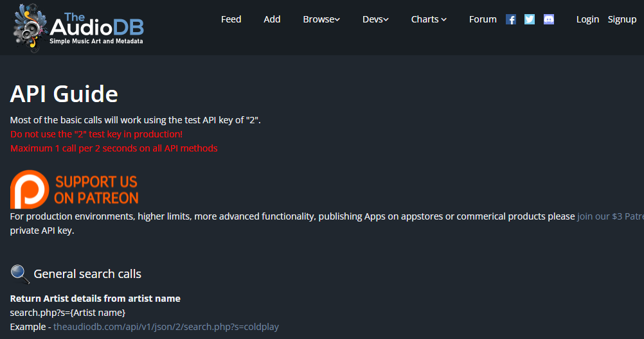
Ejemplo de API pública

Slide 28
Ejercicio práctico de API REST
Registrate en imdb-api.com y usa la API REST de IMDb para encontrar:
Cuantas series de Dragon Ball hay registradas en IMDb
La url del trailer de la serie del año 1986
El total de episodios que tiene la primera temporada
En que día se emitió el ultimo episodio y el argumento.
Un archivo jpg con el cartel anunciador de la pelicula Akira (1988) con una resolución de 2000x3000px
Notes:
https://imdb-api.com/en/API/SearchSeries/k_cis1aosd/Dragon Ball
https://imdb-api.com/en/API/Trailer/k_cis1aosd/tt0088509
https://imdb-api.com/en/API/SeasonEpisodes/k_cis1aosd/tt0088509/1
https://imdb-api.com/en/API/Posters/k_cis1aosd/tt0094625
FullActor,FullCast,Ratings,Wikipedia, (1378×12579) (imdb-api.com)

